Slide 1


Newyddion
Mis Medi 2025

Slide 2
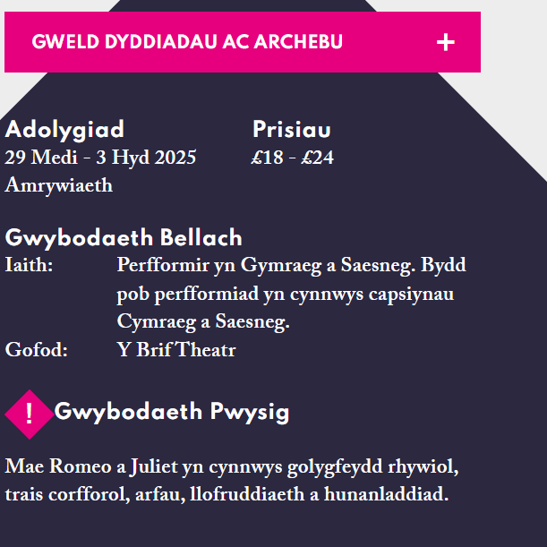

Slide 3
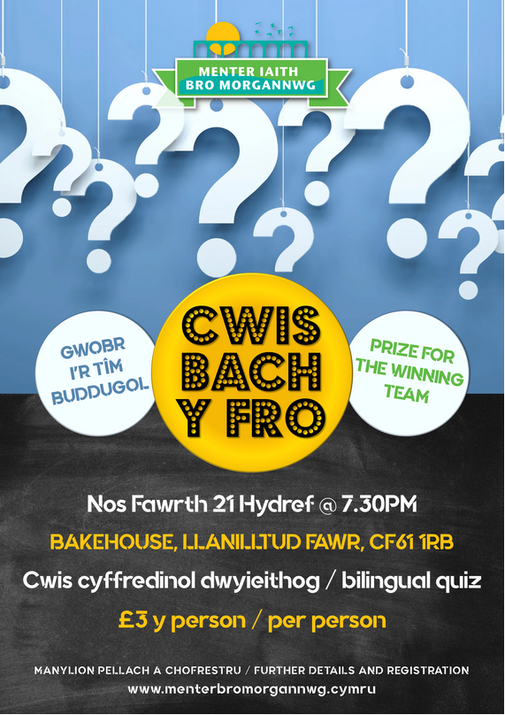

Slide 4
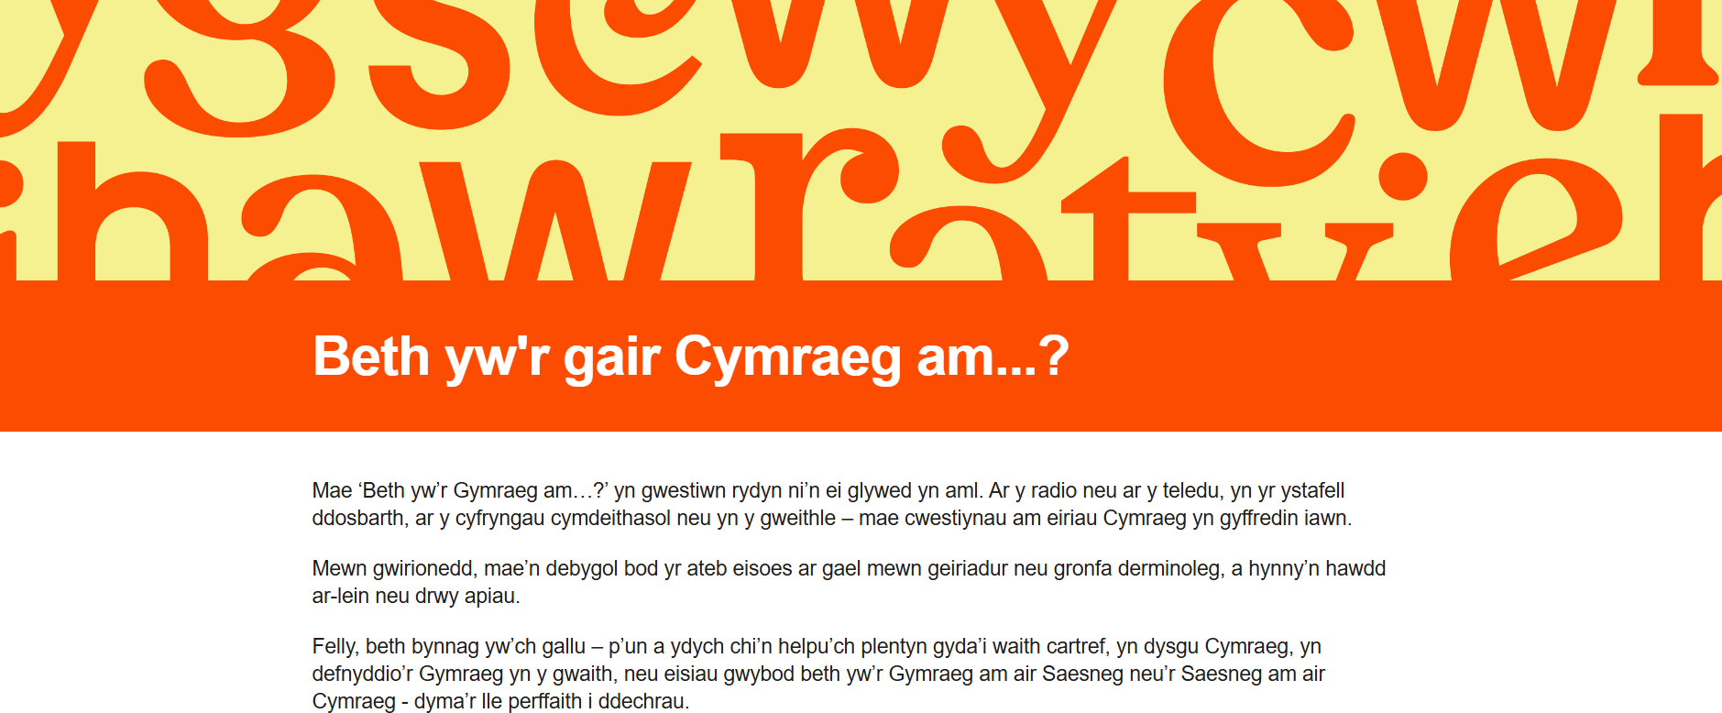
Beth yw’r Gymraeg am…? | LLYW.CYMRU

Slide 5
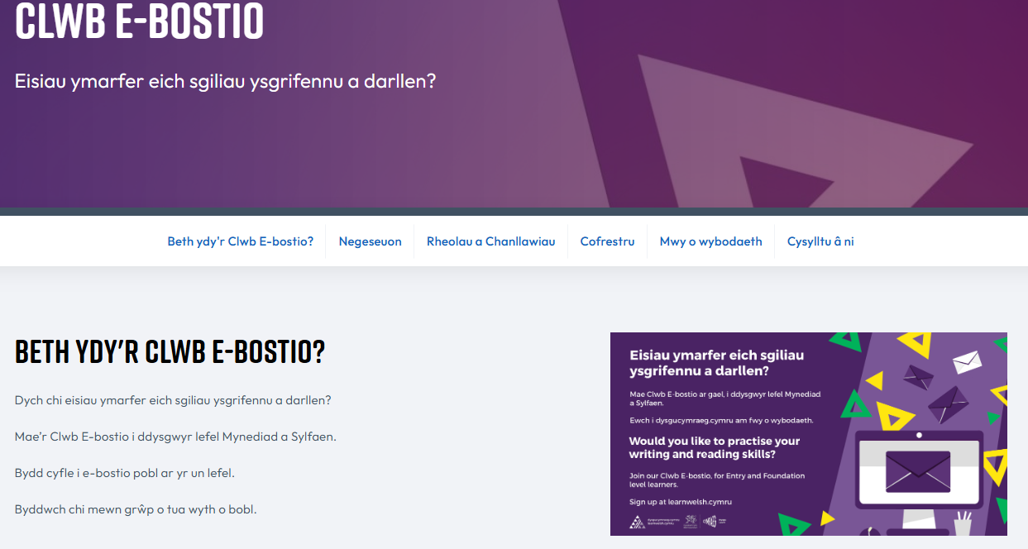

Slide 6

Nant Gwrtheyrn
Cyrsiau preswyl a rhithiol ar gael!
Cyrsiau dan ofal tiwtoriaid profiadol, ar lefelau Canolradd, Uwch a Gloywi dros gyfnod o 5 niwrnod (Llun – Gwener).
Residential and virtual courses available!
Intermediate, Advanced and Proficiency level, tutor-led courses available over a period of 5 days (Monday – Friday).

